Slide 1

Υλοποίηση Αλγορίθμων Επίλυσης Προβλήματος n-Βασιλισσών σε MATLAB
Παρουσίαση Εξαμηνιαίας Εργασίας ΠΛΗ 417 Τεχνητή Νοημοσύνη ΗΜΜΥ – Πολυτεχνείο Κρήτης
9 Ιουνίου 2018
Μιχαήλ Παντουράκης Ιωάννης Προεστάκης Διδάσκων: Ακασιάδης Χαρίλαος
Notes:
Γεια σας, είμαστε ο Μιχάλης και ο Γιάννης και σας παρουσιάζουμε τις υλοποιήσεις μας σε matlab.

Slide 2
Περίγραμμα Παρουσίασης
Περιγραφή Μαθηματικού Μοντέλου
Κύρια Ιδέα Αλγορίθμων
FC-MRV
MIN-CONFLICTS
QS2
Αποτελέσματα
Συμπεράσματα

Slide 3
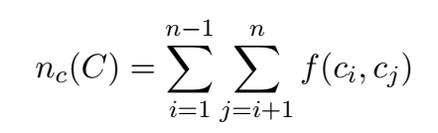
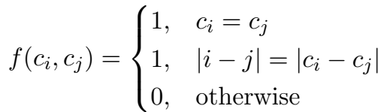
Γενικά Μαθηματικά Μοντέλα
Διάνυσμα Λύσης:
Μία βασίλισσα ανά στήλη
Ελαχιστοποίηση συγκρούσεων
Notes:
Ξεκινάμε με την εξήγηση του βασικού μαθηματικού μας μοντέλου. Ορίζουμε ένα διάνυσμα που αναπαριστά μία βασίλισσα σε κάθε στήλη. Έχοντας τους περιορισμούς γραμμής και διαγωνίων, μπορούμε άμεσα να υπολογίσουμε με αυτές τις εξισώσεις τον αριθμό συγκρούσεων.

Slide 4
Υπολογισμός Συγκρούσεων Αργός
Διάνυσμα Λύσης:
Μία βασίλισσα ανά στήλη
Ελαχιστοποίηση συγκρούσεων
Ο(n²)
Notes:
Όμως αυτή η συνάρτηση απαιτεί n^2 πράξεις, και επομένως δεν μας ικανοποιούσε.

Slide 5

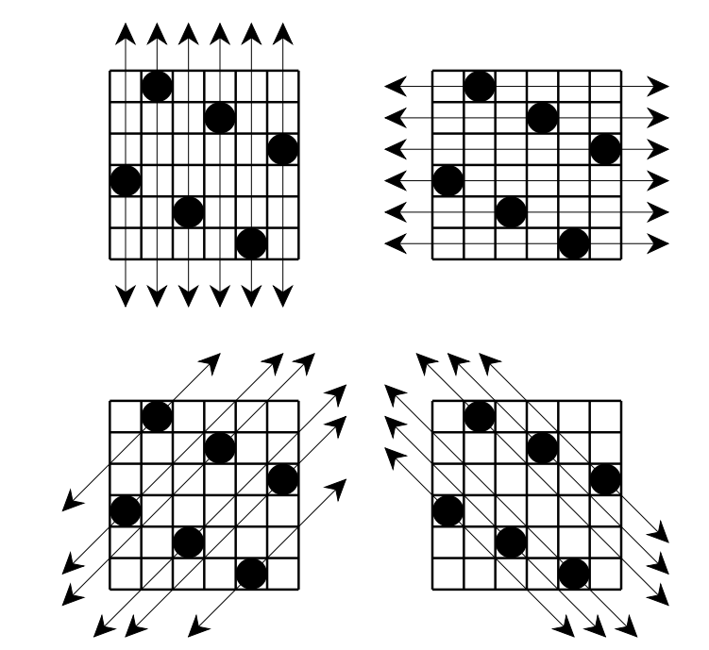


Βελτίωση με Διανύσματα για Σειρές και Διαγωνίους
2n – 1 θετικές διαγώνιοι
2n – 1 αρνητικές διαγώνιοι
Notes:
Αυτό μας οδήγησε στη δημιουργία 3 επιπλέων arrays, στα οποία αποθηκεύουμε τον αριθμό συγκρούσεων ανά γραμμή και ανά διαγώνιο.

Slide 6
Βελτίωση με Διανύσματα για Σειρές και Διαγωνίους
2n – 1 θετικές διαγώνιοι
2n – 1 αρνητικές διαγώνιοι
k – 1 συγκρούσεις σε κάθε διαγώνιο ή σειρά με k βασίλισσες
Ο(n) πράξεις!
Notes:
Με αυτό τον τρόπο γνωρίζουμε άμεσα ότι αν μία γραμμή ή διαγώνιος έχει k βασίλισσες, τότε έχει και k-1 συγκρούσεις.

Slide 7
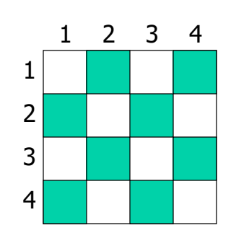
FC-MRV
Υλοποίηση στηριγμένη σε σημειώσεις μαθήματος
Πίνακας domain:
1
0
0
0
0
1
1
1
0
1
1
1
0
Notes:
Περνώντας τώρα στις μεθόδους που υλοποίησαμε, πρώτα ξεκινήσαμε με μία μέθοδο CSP όπως την είδαμε στις διαλέξεις, και συγκεκριμένα την Forward Checking με MRV heuristic.

Slide 8
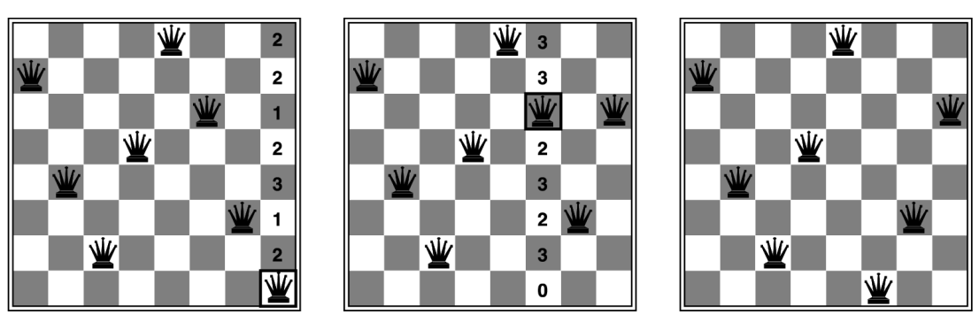
Μέθοδος Ελαχίστων Συγκρούσεων
έναρξη με τυχαία μετάθεση
μετακίνηση απειλούμενης βασίλισσας στην καλύτερη σειρά
Notes:
Επίσης ως μέθοδο τοπικής αναζήτησης υλοποιήσαμε την min-conflicts, και αυτή όπως την διδαχθήκαμε στο μάθημα. Επειδή όμως θέλαμε να δούμε και μία ακόμη πιο βελτιωμένη μέθοδο....

Slide 9
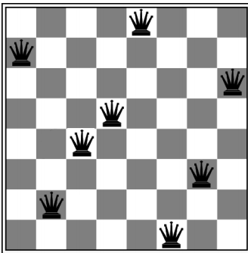
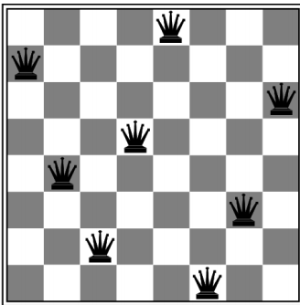
QS2
έναρξη με τυχαία μετάθεση
swap
Notes:
Από τη βιβλιογραφία επιλέξαμε και τρίτο αλγόριθμο, τον Queen Search 2, ο οποίος αλλάζει την συνάρτηση διαδόχων του min-conflicts ώστε σε κάθε βήμα οι βασίλισσες να απειλούνται μόνο από τις διαγωνίους.

Slide 10
Αποτελέσματα

Slide 11
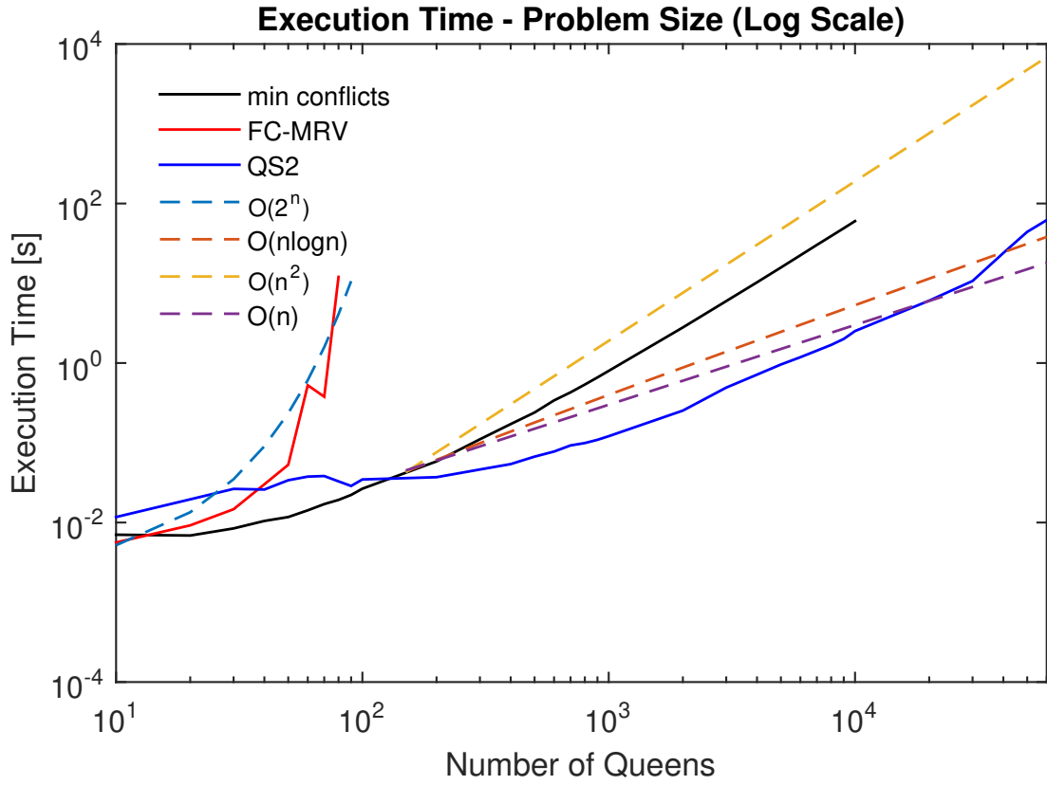
QS2: Αποτελεσματικότερος για Πολλές Βασίλισσες FC-MRV: Αυξάνεται Εκθετικά
Notes:
Αρχικά συγκρίνουμε το μέσο χρόνο εκτέλεσης για 100 επαναλήψεις των αλγορίθμων μας. Παρατηρούμε ότι για μικρά n ο FC-MRV και ο min-conflicts αποδίδουν καλύτερα, αλλά σε μεγάλα n ξεκάθαρα υπερτερεί ο QS2. Εμπειρικά το σχήμα δείχνει ότι ο FC-MRV έχει αναμενόμενα εκθετική πολυπλοκότητα, ενώ ο χρόνος των αλγορίθμων τοπικής αναζήτησης αυξάνεται πολυωνυμικά.

Slide 12
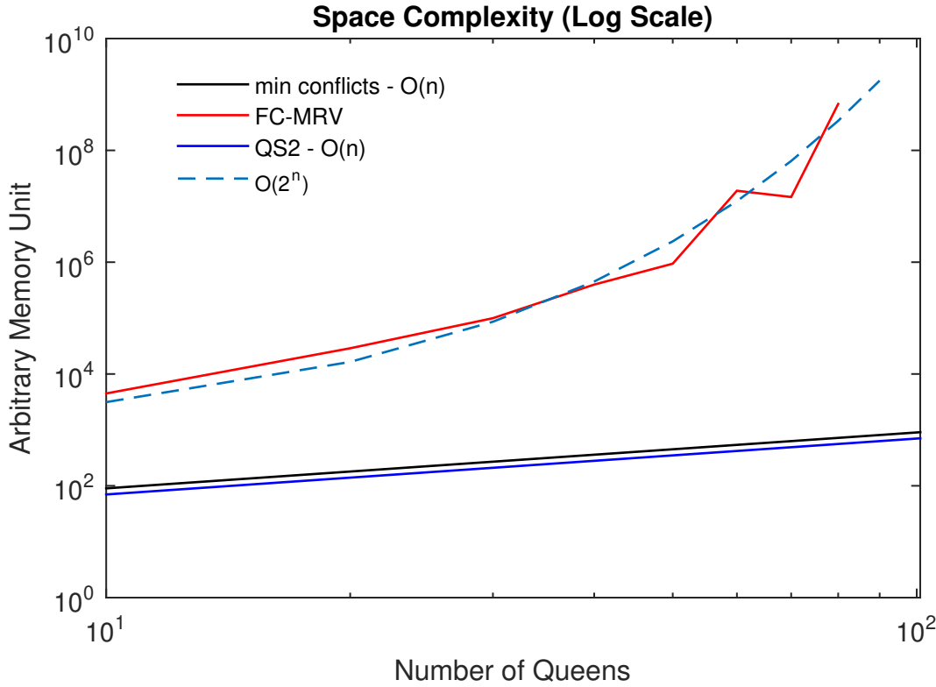
Γραμμική Χωρική Πολυπλοκότητα Αλγορίθμων Τοπικής Αναζήτησης
Notes:
Τέλος εκτιμήσαμε και τη χωρική πολυπλοκότητά τους, όπου και ο FC-MRV έδειξε ξανά εκθετική συμπεριφορά λόγω των αναδρομικών κλήσεων. Αντίθετα στην τοπική αναζήτηση όπως περιμέναμε έχουν απλά γραμμικό κόστος.

Slide 13
Συμπερασματικά
Μέθοδοι τοπικής αναζήτησης πολύ αποδοτικότεροι από Backtracking στο πρόβλημα n-Βασιλισσών
H εξασφάλιση συγκρούσεων μόνο στις διαγωνίους βελτιώνει την απόδοση
Notes:
Συμπερασματικά λοιπόν καταλήγουμε ότι οι μέθοδοι τοπικής αναζήτησης είναι πολύ αποδοτικότεροι σε σύγκριση με μεθόδους στηριγμένους σε Backtracking, ενώ και η τοπική αναζήτηση βελτιώθηκε με βελτίωση της συναρτήσης διαδόχων που εξασφάλισε συγκρούσεις μόνο στις διαγωνίσους.

Slide 14
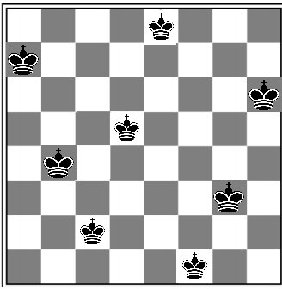

Thank you!
Why not n-Kings problem?

